Slide 1


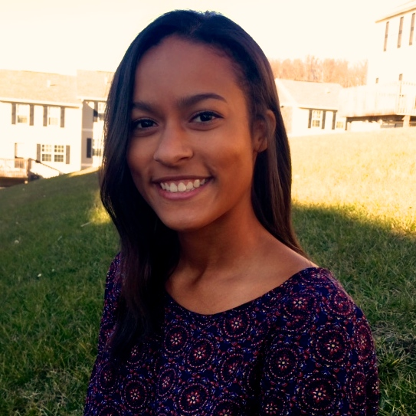
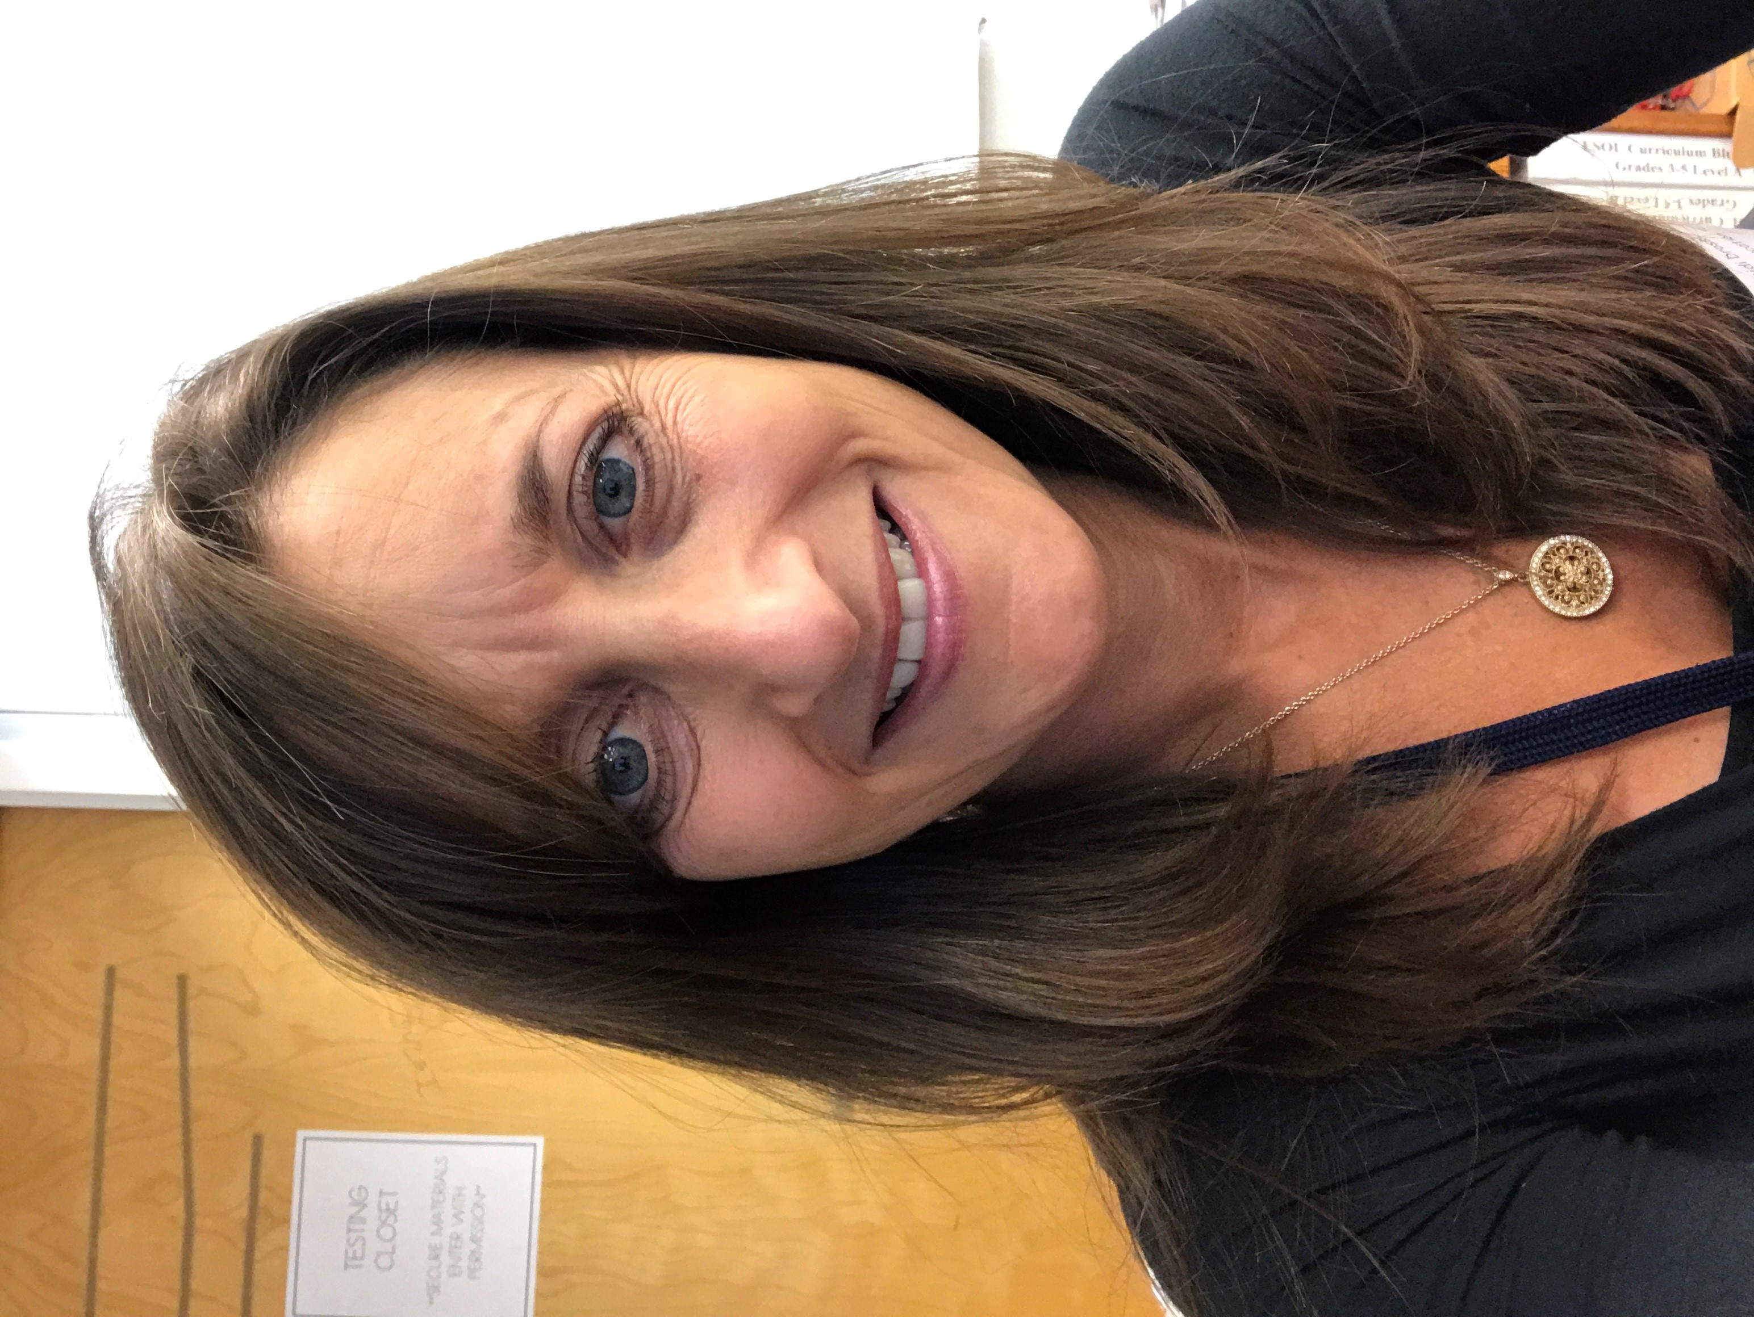

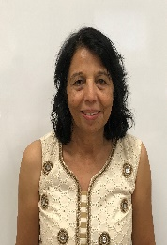
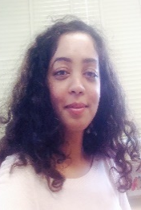
Acerca de Ms. Amegashie…
Nací en Bethesda, MD y crecí como estudiante asistiendo a las Escuelas Públicas del Condado de Frederick. Vine a Carl Sandburg en 2016 como la nueva maestra de arte de la escuela y desde entonces he recibido mi certificación de ESOL también. Estoy deseando trabajar uno a uno con mis estudiantes de ESOL y aprender más sobre cada una de sus culturas.
Acerca de Mrs Dross ...
Nací en Silver Spring, MD y crecí en Rockville, MD, como estudiante en MCPS. Empecé mi carrera como maestra de Educación Especial en 1993 y empecé a enseñar inglés para hablantes de otros idiomas (ESOL) en 2012. ¡Me encanta ser profesora de ESOL y aprender sobre mis estudiantes y sus familias!
Acerca de Ms. Tahir…
Nací en Pakistán. Inmigré a Canadá con mi familia y fui a la universidad en Ontario, Canadá. Después de Canadá, me mudé a Maryland. Empecé mi carrera como profesora de enfoque en 2016. Este es mi primer año como profesora de ESOL en Carl Sandburg. Estoy muy emocionado y espero trabajar con mis estudiantes, sus familias y mi equipo en Carl Sandburg.
¡Bienvenidos a las clases de ESOL de Carl Sandburg!
Carl Sandburg Learning Center
451 Meadowhall Drive
Rockville, MD 20851
Acerca de Ms. Arora…
Nací en Punjab, India, gané mi MA y BA de la universidad de Punjab, Chandigarh, la India y comencé mi carrera como conferencista en inglés en la universidad. Mi familia se mudó a Australia y vivió en Canberra, Australia por casi 6 años. Nos trasladamos a la U. S. en
a finales de 1986. Mientras que criaba a nuestros niños, también gané el M. Sc. grado en Educación Especial y una Certificación Profesional Avanzada en ESOL. En MCPS, comencé a enseñar inglés a hablantes de otros idiomas en 1995. He trabajado en Carl Sandburg L. C. como profesora de ESOL desde 1995 hasta la fecha. Me encanta mi traba y espero el desarrollo del idioma inglés de mis estudiantes!

Slide 2

¿Qué es
ESOL ?
¿Qué aprenderá su hijo?
¿Cómo puedes
contactarnos?
English for Speakers of Other Languages (ESOL) es un programa en las Escuelas Públicas del Condado de Montgomery (MCPS) que apoya a estudiantes cuya primera lengua no es el inglés. Los servicios de ESOL apoyan a los estudiantes en el desarrollo del dominio del idioma académico en lectura, escritura, comprensión auditiva y expresión oral en inglés. ESOL es un apoyo que su hijo recibe para ayudarlo a tener éxito en el aula y más allá.
Su hijo aprenderá muchas cosas en ESOL. Dependiendo de las necesidades de su hijo, él / ella aprenderá vocabulario y maneras de convertirse en un lector y escritor exitoso en inglés. El maestro de ESOL utiliza el mismo currículo que el maestro, pero enseña habilidades lingüísticas y habilidades académicas.
Para obtener más información sobre el programa ESOL, comuníquese con el equipo de ESOL o el sitio web de MCPS:
www.montgomerycountyschoolsmd.org
Puede llamar a la oficina
de la escuela:
301-279-8490
Puede enviarnos un correo electrónico:
Anavi_M_Amegashie@mcpsmd.org
Samanju_B_Arora@mcpsmd.org
Heidi_H_Dross@mcpsmd.org
Ambreen_Tahir@mcpsmd.org
Si en cualquier momento quisiera saber más sobre ESOL y qué o cómo su niño está haciendo por favor háganoslo saber.

